Slide 1
Speiseröhre

Slide 3
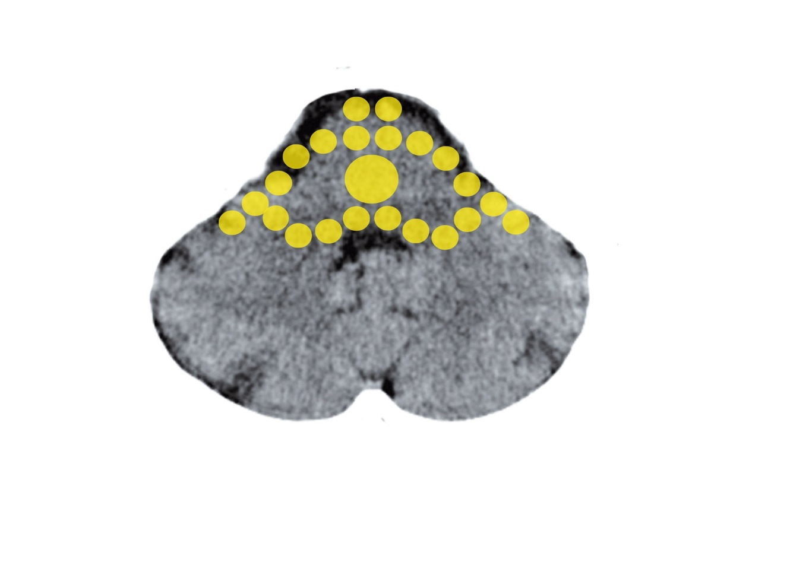
Stammhirn – Speiseröhre
Mittelohr und Tuba eustachii - Stammhirn

Slide 4
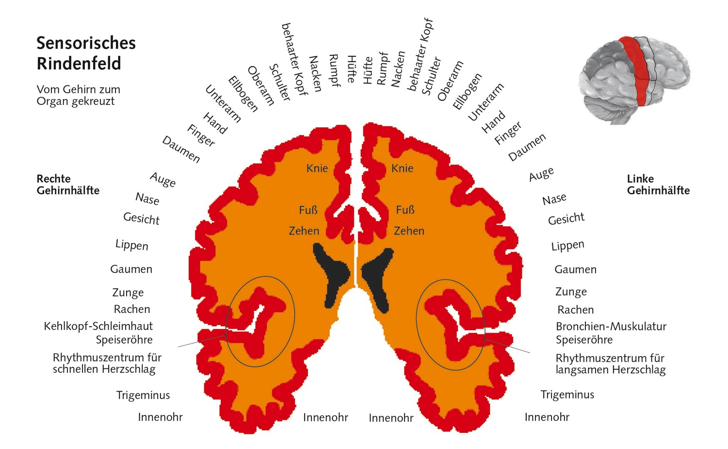
Speiseröhre oberes 1/3 – Großhirnrinde

Slide 5
Speiseröhren-Adeno-Krebs

Slide 6
Speiseröhren-Verengung durch
Reflux (Revierärger)

Slide 7
Candida–Pilz

Slide 8
Mucoraceen – Pilze

